Slide 1
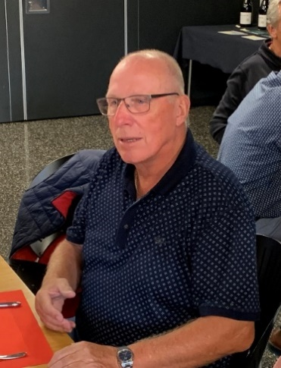
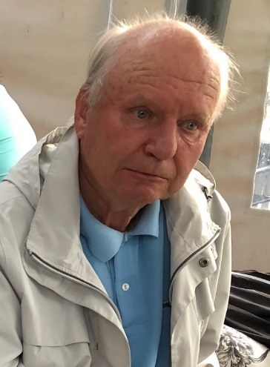
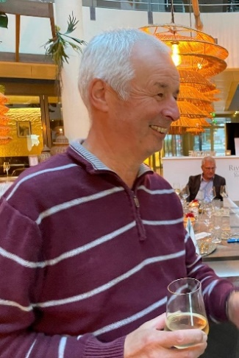
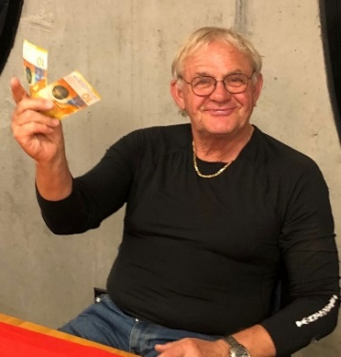
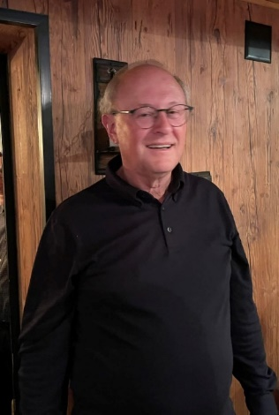
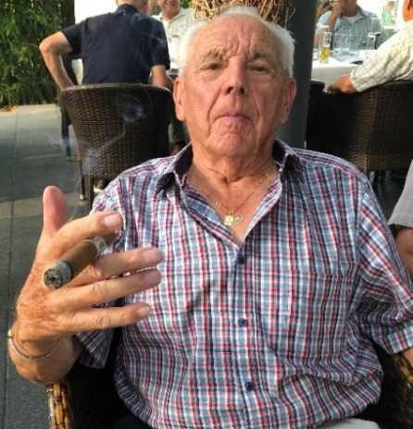
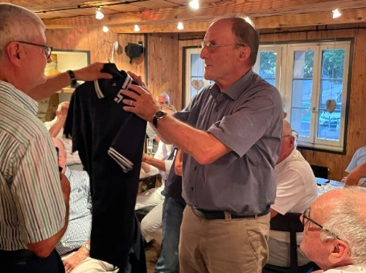
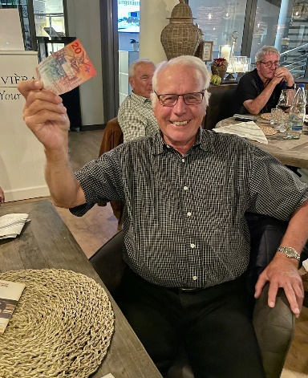
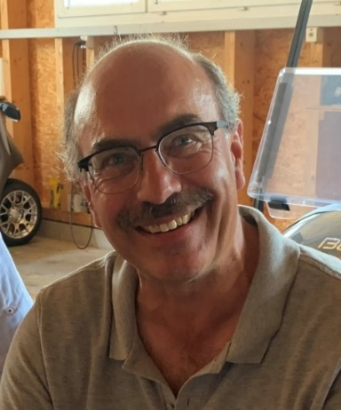
9 Co-Sponsoren der GCG Gams Senioren 2023
Karl Müller
SV 2. Trophy 04./11.05.2023
Mario Ropele A 7. Trophy 12.10.2023
Mamertus Tschol SV 6. Trophy 14.09.2023
Elmar Obwegeser K 3. Trophy 15.06.2023
Walter Eschenmoser P 2. Trophy 04./11.05.2023
Eddy Lüthy SV
5. Trophy 17.08.2023
Sepp Zoller A 2. Trophy 11.05.2023
Reto Weder Jw 7. Trophy 12.10.2023
Armin Gmeiner A 6. Trophy 14.09.2023

